Slide 1
第3章 物质的聚集状态
与物质的性质
第1节 认识晶体
第2节 金属晶体与离子晶体
第3节 原子晶体与分子晶体
第4节 物质的聚集状态

Slide 2
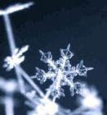
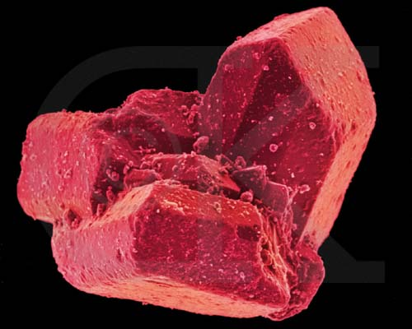
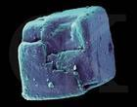
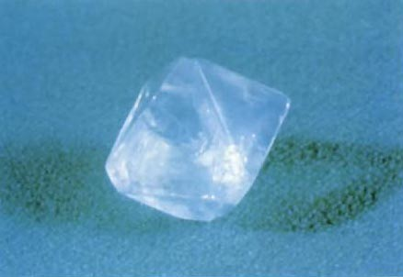
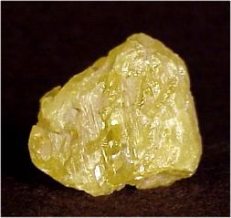
美丽的晶体
雪花晶体
食糖晶体
食盐晶体
明矾晶体
单质硫

Slide 3
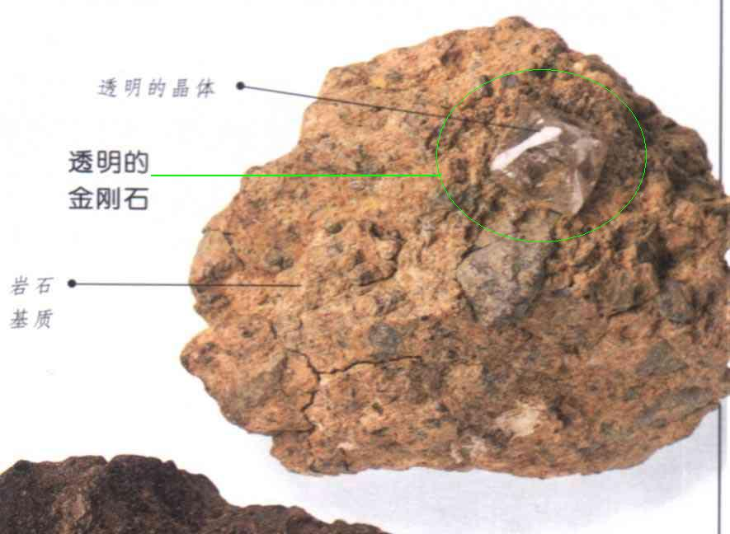
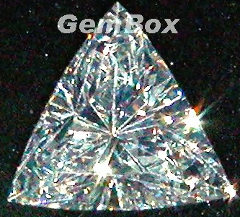
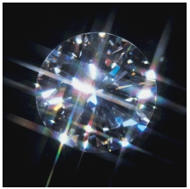
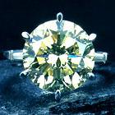

Slide 4


第1节 认识晶体
食盐、冰、金属、宝石等都是晶体。究竟什么样的物质才能称为晶体？晶体与玻璃、橡胶等非晶体有什么区别？晶体为什么具有明显不同于非晶体的特征？
一、晶体的特性
1、晶体的特性
(1).有规则的几何外形（也称晶体的自范性）；(最重要特征)
(2).各向异性(方向不同强度、导电性、光学性质等不同）；
(3).具有特定对称性；(有对称元素、有相等的晶面、晶棱等)
(4).有固定的熔沸点；
(5).使X射线产生衍射。

Slide 5
2、晶体与非晶体
(1).晶体:内部微粒(原子、离子、分子)在空间按一定规律做周期性重复排列构成的固体物质。Cu、冰、食盐等。
(2).非晶体:内部微粒(原子、离子、分子)在空间的排列呈现杂乱无章的分布状态的固体物质。如：玻璃、橡胶等。
3、 晶体的分类
根据构成晶体的粒子种类及粒子之间的相互作用的不同
金属晶体 如Cu、Au、合金等
离子晶体 如NaCl、CsCl等
晶体
原子晶体 如金刚石、金刚砂等
分子晶体 如干冰、冰等

Slide 6
金属晶体 : 由金属离子和自由电子通过金属键形成的晶体。
所有的金属(Na、Cu、Au等）和合金都属于金属晶体.
离子晶体 :由阴阳离子通过离子键形成的晶体。
大多数盐：NaCl、CsCl、NH₄Cl等晶体 .
强碱：NaOH、Ba(OH)₂、KOH等晶体 .
活泼金属氧化物:Na₂O、MgO、Al₂O₃等晶体
原子晶体 ：原子之间通过共价键形成的空间网状结构形成的晶体。 如金刚石、SiO₂、晶体硅、硼晶体、SiC、（石墨）等 。
分子晶体：分子间通过分子间作用力形成的晶体。
有机物：CH₄、CH₃CH₂OH、CH₃COOH等，气态氢化物：HX、H₂O、NH₃等，多数非金属氧化物:CO₂、CO、SO₂等，多数的非金属单质：S、P、X₂等，稀有气体：He、Ar等，所有的酸：H₂SO₄、H₃PO₄、HClO等。

Slide 7
练习：下列物质中不存在分子的是（ ）
A. KCl B.HF C.HNO₃ D.SiO₂
AD
练习：下列物质的晶体时是由原子直接构成的是（ ）
A Ne B SO₂ C SiO₂ D金刚石
CD
练习：下列晶体的熔点、沸点排列正确的是( )
A. AsH₃>PH₃>NH₃ B.CH₃Br>CH₃Cl>CH₃F
C. Na >Mg> Al D.晶体硅<碳化硅 <金刚石
BD
练习：下列晶体熔化时，所破坏的作用力相同的是（ ）
A 干冰与氯化钠 B 氯化钠与氧化镁
C 金刚石与氧化镁 D 硫与白磷晶体
BD

Slide 8
练习：下列叙述不属于晶体的特性的是( )
A.具有各向异性 B.有对称性
C.没有固定的熔沸点 D.有规则的几何外形
C
练习：下列物质中，不属于晶体的是（ ）
A. 食盐 B.干冰 C.橡胶 D.Cu
C
练习：下列晶体中不存在化学键的是（ ）
A. 石墨 B.碘晶体 C.固态He D.白磷
C
练习：下列晶体中化学键类型相同，晶体类型也相同的一组是（ ）
A. SiO₂与SO₂ B.碘晶体与HI
C.SiO₂与SiC D.NaCl与CH₃Cl
BC

Slide 9

二、晶体结构的堆积模型
晶体具有规则的几何外形源于组成晶体的微粒按一定规律周期性地重复排列。那么，晶体中的微粒是如何排列的呢？如何认识晶体内部微粒排列的规律性？
晶体中的微粒在没有其它因素（如共价键的方向性）影响时，在空间的排列大都服从紧密堆积原理。这是因为在金属晶体、离子晶体、分子晶体中，金属键、离子键、分子间相互作用没有方向性，都趋向于使原子或分子吸引尽可能多的其它原子或分子分布于周围，并以紧密堆积的方式降低体系的能量，使晶体变得比较稳定。

Slide 10
1、等径圆球的密堆积
金属晶体的结构型式可归结为等径圆球的密堆积。即把金属晶体看成由直径相等的圆球在三维空间堆积而成的。整个晶体中自由电子的不停地运动，使球状的金属原子能紧密堆积而降低体现能量。
等径圆球的堆积方式
(1).等径圆球在一列上的紧密堆积只有一种方式，即所有圆球在一条直线上排列。

Slide 11
(2).等径圆球在平面上的紧密堆积也只有一种方式，即只有当每个等径圆球与周围其它6个球相接触排列才是最紧密的堆积。

Slide 12
(3).等径圆球的密置双层的紧密堆积只有一种方式，每个球与另一层的三个球相接触。
第二层 对第一层来讲最紧密的堆积方式是将球对准
1，3，5 位。 ( 或对准 2，4，6 位，其情形是一样的 )
1
2
1
2
，
6
3
6
3
5
4
5
4
A
B

Slide 13
(4).在密置双层的基础上再堆积第三层，对第一、二层来说，第三层可以有两种紧密的堆积方式。
第一种是将球对准第一层的球。
A
1
2
B
6
3
A
5
4
B
每两层形成一个周期，用符号“… ABAB …”表示堆积方式。称之A₃型的最密集堆积（六方紧密堆积）。
A
金属镁属于A₃型的最密集堆积（六方紧密堆积）

Slide 14
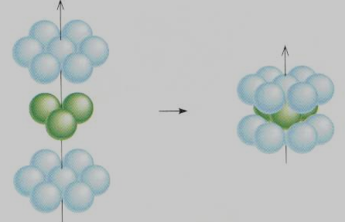
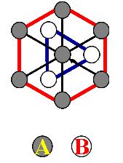
六方密堆积

Slide 15
第三层的第2种排列方式，是将球对准第一层的 2，4，6 位，不同于 AB 两层的位置，这是 C 层。
1
2
6
3
5
4
1
2
1
2
6
3
6
3
5
4
5
4

Slide 16
第四层再排 A，于是形成 ABCABC 三层一个周期。 得到A₁型密堆积（面心立方堆积）。
A
C
B
1
A
2
6
3
C
5
4
B
A
配位数 12 。
( 同层 6， 上下层各 3 )
金属Cu属于A₁型密堆积（面心立方堆积）

Slide 17
Ａ
Ｂ
Ａ
Ｃ
Ｂ
Ａ
镁型A₃
铜型A₁
金属晶体的A₃、A₁两种最密堆积方式

Slide 18
2.非等径圆球的密堆积
因为离子晶体中，阴阳离子的半径是不同的，所以离子晶体可以视为非等径圆球的密堆积。
将不同半径的圆球的堆积看成是大球先按一定方式做等径圆球的密堆积，小球再填充在大球所形成的空隙中。
在NaCl晶体中，r(Cl⁻)>r(Na⁺),所以将Cl⁻离子看成是等径大球进行A₁型（或…ABCABC…）密堆积，而Na⁺有序地填在Cl⁻的空隙中。同样在ZnS晶体中也类似。
分子晶体中，由于范德华力没有方向性和饱和性，因此分子间排列尽可能采取最紧密堆积排列方式。干冰中CO₂分子是以A₁型紧密堆积方式排列形成晶体。

Slide 19
晶体是共价键结合的晶体如BN晶体，原子间以共价键结合进行堆积时，由于共价键有方向性和饱和性，就决定了该晶体不是紧密堆积，即一个原子周围其它原子数目是有限的，而且堆积方向是一定的。
配位数：一个原子或离子周围所邻接的原子或离子的数目称为配位数。
A₃紧密堆积配位数是12，同层6个，上下各3个；
A₁紧密堆积配位数是12，同层6个，上下各3个。
A₃型配位数为12
A₁型配位数为12

Slide 20
练习：下列晶体按A₁型方式紧密堆积的是（ ）
A.干冰、NaCl、金属镁
B.ZnS、金属铜、氮化硼
C.水晶、金刚石、晶体硅
D.ZnS、干冰、金属铜
D
练习：下列叙述不正确的是（ ）
A.干冰、NaCl晶体均为非等径圆球密堆积
B.晶体尽量采取紧密堆积方式，以使其变得较稳定
C.金属Cu和Mg晶体均以ABAB方式堆积
D.共价键有方向性，原子晶体不遵循“紧密堆积”原则
AC

Slide 21


三、晶体结构的基本单元——晶胞
晶体可以看成是微粒按照一定规律无限堆积而得到的，整个晶体里排列着无数个微粒。那么，如何研究晶体内部微粒的排列规律？
研究晶体结构时只需要找出晶体中最小的重复单元分析即可。
1.晶胞：晶体中最小的结构重复单元称为晶胞。它是大小完全相同的平行六面体。

Slide 22
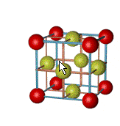
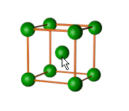
2.几种常见的晶胞
(1).面心立方晶胞：该晶胞中有8个原子位于顶点上，6个原子位于面心上。A₁紧密堆积的Cu、Au、Ag、Ca、Al等金属晶体的晶胞属于此类型。
其配位数是12
(2).体心立方晶胞：该晶胞中有8个原子位于顶点上，1个原子位于体心上。A₂紧密堆积的金属 Li、Na、K、Ba、Fe等金属晶体的晶胞属于此类型。
其配位数为8

Slide 23
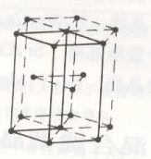
(3).六方晶胞
，
三个六方晶胞
三个六方晶胞
A
B
六方晶胞
六方晶胞:有1个原子位于体内，有8个原子位于8个四棱柱顶点。A₃型紧密堆积的金属 Mg、Zn、Ti等金属晶体的晶胞属于此类型。配位数为12。
(4).简单立方晶胞:只有8个原子位于8个顶点上。Po属于此类型

Slide 24
晶胞中原子个数的计算
体心：1
面心:1/2
顶点:1/8
棱边:1/4

Slide 25
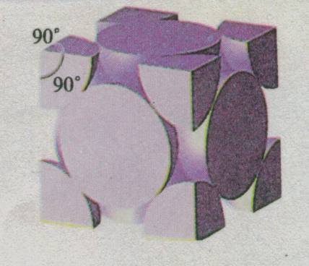
3.晶胞粒子数的计算
(1).面心立方晶胞粒子数的计算：
1个面心原子为晶胞贡献1/2，顶点上1个原子为晶胞贡献仅1/8.
1个面心立方晶胞中的原子数=6×1/2+8×1/8=4，即一个面心立方晶胞含的粒子数为4。而不是14个。
(2).体心立方晶胞粒子数的计算：
1个体心原子完全属于该晶胞，顶点上1个原子为晶胞贡献仅1/8.
1个体心立方晶胞中的原子数=1+ 8×1/8=2，即一个面心立方晶胞含的粒子数为2。而不是9个。

Slide 26
(3).六方晶胞
三个六方晶胞
六方晶胞
3个六方晶胞中的原子数=3+12×1/6+2×1/2=6个
六方晶胞:有1个原子位于体内，有8个原子位于8个四棱柱顶点。A₃型紧密堆积的金属 Mg、Zn、Ti等金属晶体的晶胞属于此类型。配位数为12。
1个六方晶胞原子数=1+8×1/8=2
(4).简单立方晶胞:只有8个原子位于8个顶点上。
1个简单立方晶胞中原子=8×1/8=1个

Slide 27
例题.金属铜的一个晶胞边长为3.62×10⁻¹⁰m,一个铜原子的质量为1.055 ×10⁻²⁵kg,试回答下列问题：
(1).一个晶胞中“实际”拥有的铜原子数是多少？
(2).金属铜的密度是多大？
(3).铜原子的半径有多大？
解:(1).铜为面心晶胞其原子数=8×1/8+6×1/2=4(个)
晶胞质量m=4× 1.055 ×10⁻²⁵kg=4.22 ×10⁻²⁵kg
晶胞体积=（ 3.62×10⁻¹⁰m）³=4.744×10⁻²⁹m³
(2).铜的密度ρ=m/V=4.22 ×10⁻²⁵kg÷4.744×10⁻²⁹m³
=8.89×10³kg.m⁻³
(3).晶胞的斜边边长
铜原子的半径=5.12×10⁻¹⁰m÷4=1.28×10⁻¹⁰m

Slide 28
1、如图是某离子化合物的晶胞，阳离子位于中间，阴离子位于8个顶点，该化合物中阳、阴离子的个数比是
A 1:8 B 1:4 C 1:2 D 1:1
2、图：是一种离子晶体的晶胞，该离子晶体的化学式为
A ABC B ABC₃ C AB₂C₃ D AB₃C₃
表示A
表示B
表示C

Slide 29

第2节 金属晶体与离子晶体
我们已知金属铜原子属于A₁紧密堆积，金属镁原子属于A₃紧密堆积，那么，金属Fe、Na、Al、Zn、Au、Ag等属于什么类型的紧密堆积？除了A₁、A₃型外，金属的紧密堆积还有哪些型式？
金属晶体 : 由金属离子和自由电子通过金属键形成的晶体。
1、金属晶体的A₂型堆积，即体心立方密堆积。
A₂型配位数为8，Li、Na、K、Ba、W等金属属于A₂型堆积。

Slide 30
2、常见金属晶体的三种结构型式
三种典型结构型式 | 面心立方最密堆积A₁ | 体心立方密堆积A₂ | 六方最密堆积A₃
常见金属 | Cu Au Ag Al Ca Pt | Li Na K Ba Fe W | Mg Zn Ti
结构 示意图
配位数 | 12 | 8 | 12

Slide 31
3、晶体中的有关计算
(1).体心立方晶胞的有关计算(Li Na K Ba Fe W)
例题1:实验测得金属钨的密度为19.30g/cm³、钨的相对原子质量为183.9；(质量-密度-体积-边长-半径关系）
(1).晶胞的体积是多少?
(2).则钨原子的半径为_________×10⁻¹⁰m。
练习1:用x射线研究某金属晶体，测得每个立方晶胞中含有2个金属原子，此时金属的密度为7.85g/cm³。该金属元素的相对原子质量为55.85；试回答：
(1).此金属晶格属于哪一种晶格类型。
(2).每个晶胞的质量是多少克。
(3).求原子半径。

Slide 32
例题2：已知金属钨晶体的晶胞的边长为3.16×10⁻¹⁰m,钨的相对原子质量为183.9；
（1）求钨原子的半径。
(2).求金属钨的密度。
练习2:已知常温下，金属铁的密度为7.847g/cm³,铁原子半径为1.24×10⁻¹⁰m,试求：
(1).求金属铁晶胞的边长
(2).每个晶胞的质量是多少克。
(3).铁原子的相对原子质量。

Slide 33
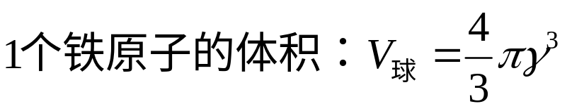
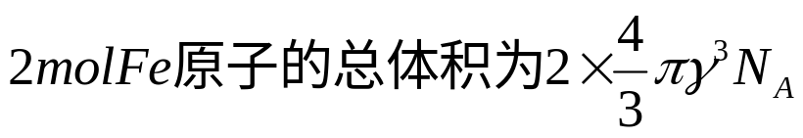


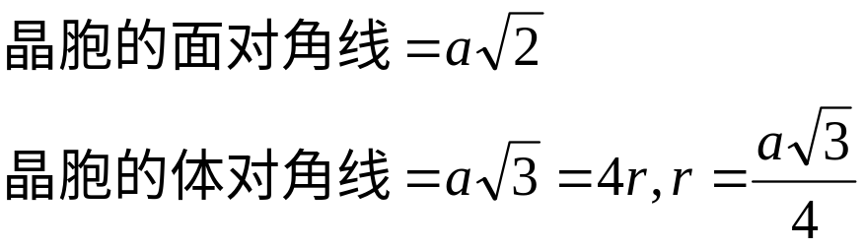
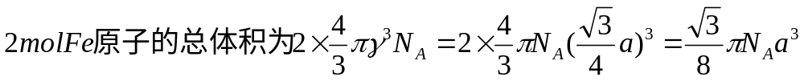
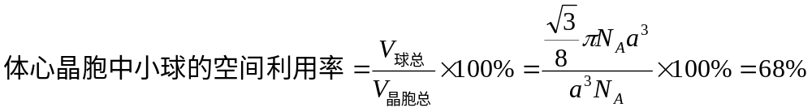
例题3.金属铁的一个晶胞边长为am,铁原子的相对原子质量为M,试回答在晶体中钨原子的空间利用率是多少？
解：铁晶胞为体心立方晶胞，每个晶胞中含有2个铁原子，设铁原子的半径为r,铁的摩尔质量为M, 1mol晶胞含2mol铁原子即2N_{A}(N_{A}表示阿佛加德罗常数）个铁原子，其总质量为2M克。

Slide 34
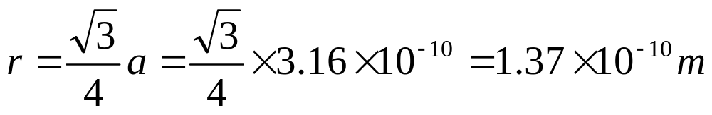
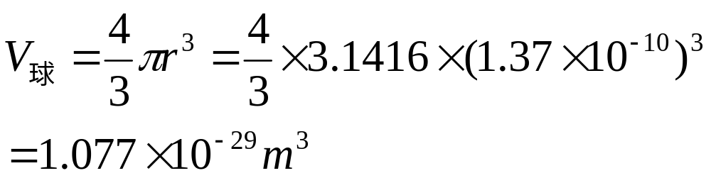
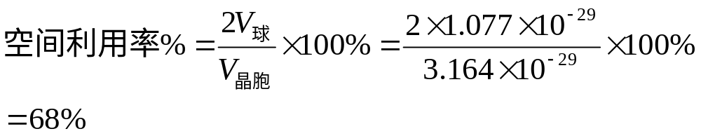
练习3：(1).在金属晶体钨中，每个晶胞中平均含有_______个钨原子。
(2).已知该晶胞的边长为3.16×10⁻¹⁰m,则钨原子的半径为_________×10⁻¹⁰m。
(3).在晶体中钨原子的空间利用率是__________。

Slide 35
（2）.面心立方晶胞的有关计算(Cu Ag Au Al Ca Pt)
例题4:实验测得金属铜的密度为8.96g/cm³、铜的相对原子质量为63.55；
(1).晶胞的体积是多少?
(2).则铜原子的半径为_________×10⁻¹⁰m。
练习4:用x射线研究某晶体，测得在边长为3.60 ×10⁻¹⁰m的立方晶胞中含有4个金属原子，此时金属的密度为9.0g/cm³。试回答：
(1).此金属晶格属于哪一种晶格类型。
(2).每个晶胞的质量是多少克。
(3).求此金属的相对原子质量量。
(4).设晶体内原子是最紧密堆积的，求原子半径。

Slide 36
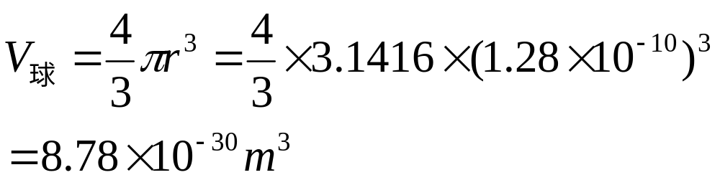

例题5：金属铜的一个晶胞边长为3.62×10⁻¹⁰m,一个铜原子的质量为1.055 ×10⁻²⁵kg,试回答下列在该晶体中，在晶体中铜原子的空间利用率是多少？
解.晶胞的斜边边长
铜原子的半径=5.12×10⁻¹⁰m÷4=1.28×10⁻¹⁰m

Slide 37
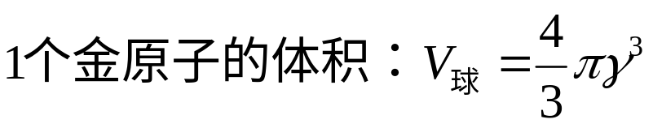
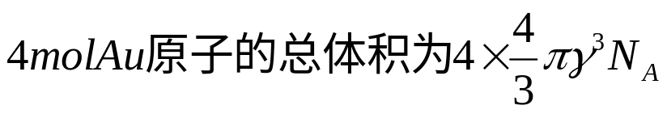
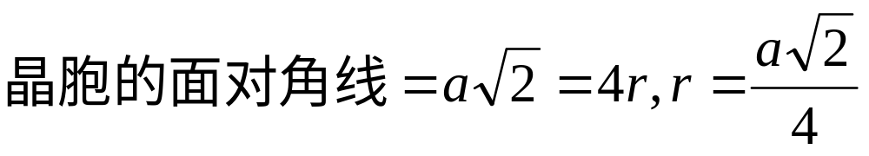
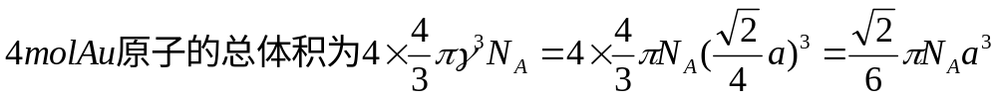

练习5.金属金(Au)的Au原子的半径为r m,Au原子的相对原子质量为M,试回答在金晶体中金原子的空间利用率是多少？
解：金晶胞为面心立方晶胞，每个晶胞中含有4个Au原子，Au的摩尔质量为M, 1mol晶胞含4mol金原子即4N_{A}(N_{A}表示阿佛加德罗常数）个金原子，其总质量为4M克。设晶胞的边长为a.

Slide 38
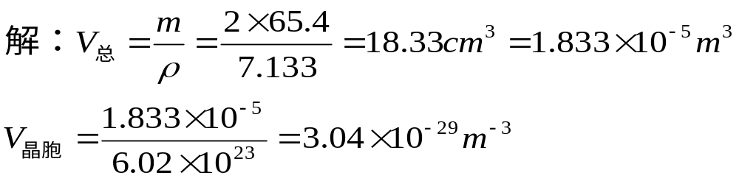
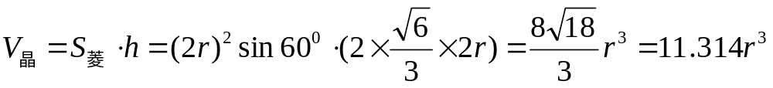
(3).六方晶胞的有关计算(Mg Zn Ti)
例题6:实验测得金属锌的密度为7.133g/cm³、锌的相对原子质量为65.4；(质量-密度-体积-边长-直径-半径等关系）
(1).晶胞的体积是多少?
(2).则镁原子的半径为_________×10⁻¹⁰m。

Slide 39
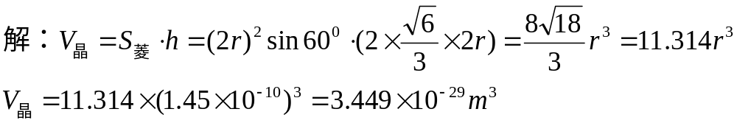
练习6:已知金属钛晶胞为六方晶胞，该金属的密度为4.54g/cm³、钛原子半径为1.45 ×10⁻¹⁰m；求
(1).钛晶胞的体积是多少?
(2).则钛原子的相对原子质量。
2M=94.26, M=47.13(g/mol)

Slide 40
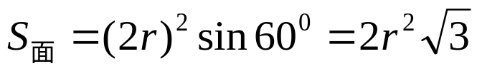
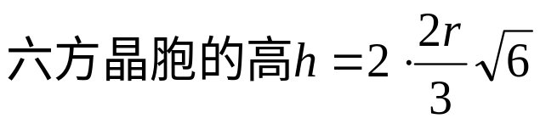
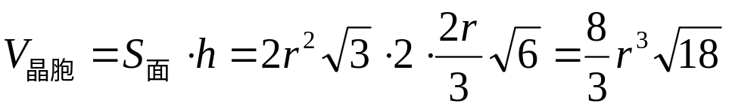
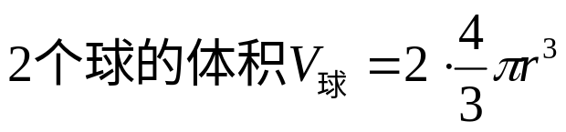
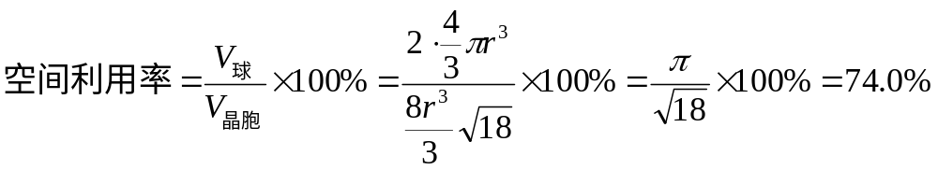
练习7.金属锌(Zn)是六方晶胞，已知的锌原子半径为rm,试回答在锌晶体中锌原子的空间利用率是多少？

Slide 41
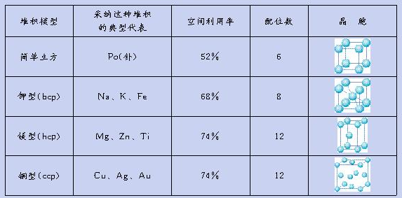
金属晶体的四中堆积模型对比

Slide 42
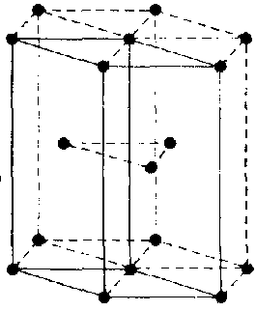
1、若如右图六棱柱状晶胞，
顶端原子一般只计算 1/6
棱边原子一般只计算 1/4
面上原子一般只计算 1/2
内部原子一般计算成 1
若此晶胞所有原子相同，
则此晶胞中含 6 个原子。

Slide 43
2、 在金属晶体中最常见的三种堆积方式有：（1）配位数为8的 堆积，
（2）配位数为 的立方面心堆积，（3）配位数为 的 堆积。其中以ABAB方式堆积的 和以ABCABC方式堆积的 空间利用率相等，就堆积层来看，二者的区别是在
第 层。
体心立方
12
12
六方紧密堆积
六方紧密堆积
面心立方紧密堆积
三

Slide 44
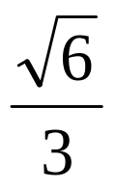
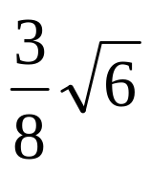
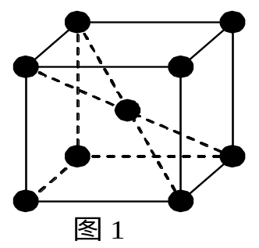
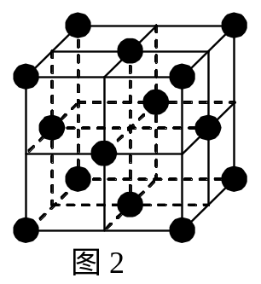
3、1183 K以下纯铁晶体的基本结构单元如图1所示，1183 K以上转变为图2所示结构的基本结构单元，在两种晶体中最邻近的铁原子间距离相同。
（1）在1183 K以下的纯铁晶体中，与铁原子等距离且最近的铁原子数为______个；在1183 K以上的纯铁晶体中，与铁原子等距离且最近的铁原子数为__________；
8
12
（2）纯铁晶体在晶型转变前后，二者基本结构单元的边长之比为（1183 K以下与1183K以上之比）___________。
（3）转变温度前后两者的密度比（1183 K以下与1183 K以上之比）______。

Slide 45
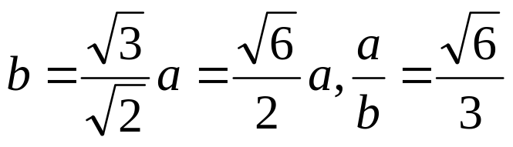
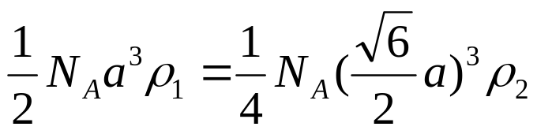
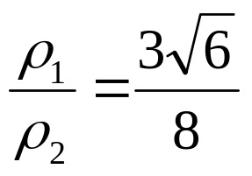
解:(1).设图1的边长a，图2的边长为b,由题意知，图1的体对角线=图2的面对角线长。
(2). 设1molFe,含体心晶胞0.5mol,含面心晶胞0.25mol，前者密度为ρ₁,后者密度为ρ_{2，}根据质量守衡：

Slide 46
4、合金
(1)、合金(混合物)：是指一种金属与另一种（或几种）金属或某些非金属经过熔合而得到的具有金属特性的物质。
(2)、性质：合金在硬度、弹性、强度、熔点等许多性能方面都优于纯金属。硬度、强度比纯金属要大，但多数合金的熔点比纯金属的熔点要低。
(3)、合金的分类
a.金属固熔体：两种电负性、化学性质、原子半径大小相差不大时，形成的合金称为金属固熔体。这类合金的硬度、强度一般比组成它的各成分金属硬度、强度要大。Cu和Au合金、W和Mo合金属于此类合金。
b.金属化合物：两种电负性、原子半径大小相差较大时，形成的合金称为金属化合物。这类合金通常具有较高的熔点、较高的硬度、较大的强度和耐磨性，但塑性较低。如Ag₃Al、Cu₂Zn属于此类合金。

Slide 47
c.金属间隙固熔体或金属间隙化合物：原子半径较小的H、C、B、N等非金属渗入过渡金属结构的间隙中形成的合金。这类合金具有很高的熔点和很高的硬度。
练习1、合金有许多特点,如钠-钾合金(含钾50%-80%)为液体,而钠钾的单质均为固体，据此推测生铁、纯铁、碳三种物质中，熔点最低的是 ( )
A.生铁 B.纯铁 C.碳 D.无法确定
练习2.一种Al－Fe合金的立体晶胞如图所示。确定该合金的化学式
Fe Al

Slide 48
练习3:有一黄铜合金，含Cu75%,Zn25%(质量分数)，晶体的密度为8.5g/cm³。晶体属面心立方结构。计算：
（1） 铜和锌所占的原子百分数。
（2）每个晶胞中含合金的质量。
（3） 晶胞的体积。
（4） 统计原子半径。(Cu:63.55 Zn: 65.41)

